Slide 1
Patofyziologie nemocí svalů- sarkopenie, kachexie

Slide 2
Svaly
Srdeční
Kosterní-příčně pruhované
Hladké (remodelace stěny cév a dýchacích cest, udržují si
schopnost proliferace)

Slide 3
Funkce kosterního svalu
— Kosterní svalstvo je nejobvyklejší orgán lidského těla, zahrnující
30–40% masy lidského
těla .
— K naplnění základních funkcí svalstva, jako je pohyb, stabilizace postoje a dýchání potřebuje kosterní svalstvo extenzivní a kontinuální dodávku energie.
— Spotřeba kyslíku ve svalech dosahuje během cvičení až
90% celkové tělesné
spotřeby kyslíku.
— Proto mají srdeční a kosterní sval mají zvýšenou oxidativní kapacitu i vyšší obsah mitochondriální DNA ve srovnání s ostatními lidskými tkáněmi.
— Proto lze očekávat během metabolismu svalové buňky.
excesivní produkci ROS
— Svalová tkáň slouží společně s játry jako velmi důležitá tkáň regulující metabolismus.
Proto potřebuje svalová tkáň
výkonnou regulační mašinerii, která zabraňuje
buněčnému poškození.
— Svalová tkáň obsahuje a proto vyžaduje těsnou a
50–75% všech tělesných proteinů
multimodální regulaci syntézy proteinů a adaptivní odpověď na špatně zavinuté
proteiny účinné ve zdraví i při poškození svalu.

Slide 4
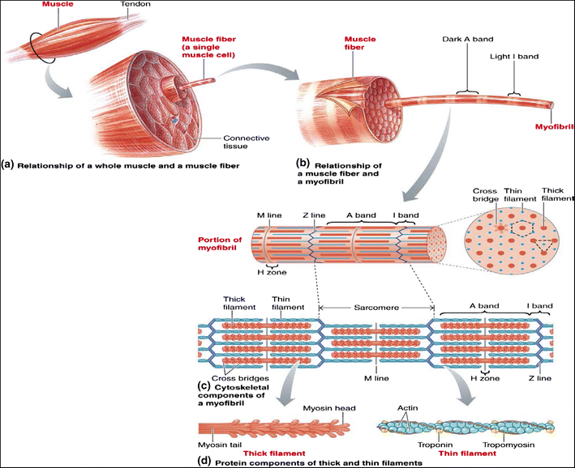
Struktura kosterního svalu (From: Raven et al. ; original in Sherwood)

Slide 5
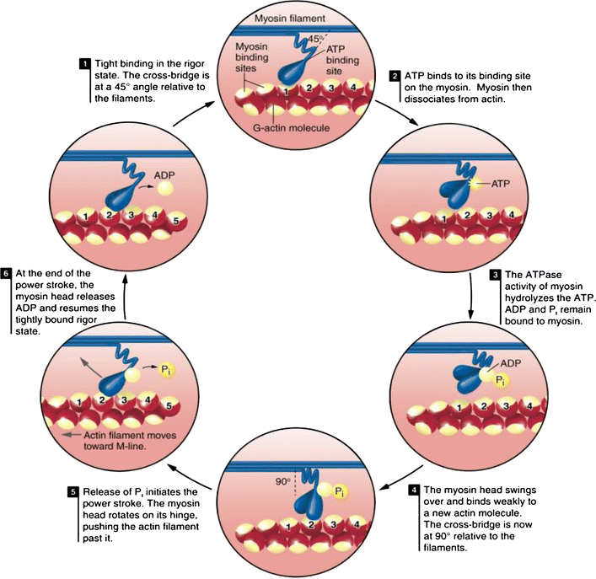

Slide 6
Funkční souvislosti kosterního svalu
Potřebné adaptace se projevují změnami velikosti svalu, distribuce svalových vláken, rychlosti kontrakce, produkce síly, kapacity výdrže, což jsou všechno výsledky adaptace na kontraktilní aktivitu.
Tato plasticita může zahrnovat krátkodobé i dlouhodobé mechanismy, což vede ke změnám v dostupnosti a aktivity proteinů. Tyto změny jsou řízeny aktivací a represí specifických intracelulárních signálních cest, které řídí efektory metabolických cest a transkripčně/translačně mění geny odpovídající na cvičení
Tyto intracelulární signální mechanismy, které modifikují funkci
kosterního svalstva v odpovědi na cvičení, jsou regulovány
výkyvy v
homeostáze svalových buněk a alterací v tkáňové perfúzi, pO2, redox
stavu, dynamice (Ca²⁺)a obratu ATP.
FASEB J. 2018 Apr; 32(4): 1741–1777

Slide 7
Funkční souvislosti kosterního svalu
Obrat ATP se může zvýšit během cvičení více než 100x.
Protože se během cvičení zvyšuje spotřeba ATP, intracelulární AMP se zvyšuje v důsledku akce adenylát kinázy. To zvyšuje poměr AMP/ATP v buňce a poměr ADP/ATP, což vede k aktivaci AMPK.
Tato kináza je zřejmě centrálním senzorem intracelulárního energetického stavu a udržuje energetické zásoby regulací anabolických a katabolických cest, čímž udržuje rovnováhu mezi potřebou a spotřebou energie
Akutní farmakologická aktivace AMPK vede v kosterním svalstvu k podpoře transportu glukózy a oxidaci MK, zatímco syntetáza glykogenu je utlumena stejně jako syntéza proteinů.
— redukuje markery fragility skeletálního svalu a podporuje
Chronická aktivace AMPK
oxidační kapacitu svalových vláken stimulací mitochondriální biogenezy.
— Tyto procesy jsou iniciovány fosforylací klíčových metabolických enzymů a
transkripčních faktorů prostřednictvím AMPK.
FASEB J. 2018 Apr; 32(4): 1741–1777

Slide 8
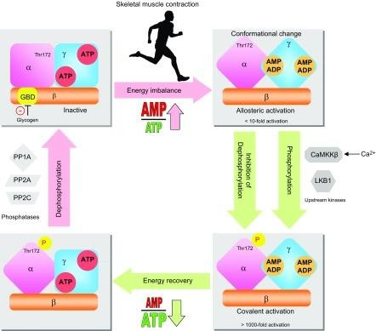
Regulation of AMPK in skeletal muscle during contractile activity. Exercise induces an energy imbalance in muscle, which leads to a rise in intracellular AMP and ADP concentrations. Binding of ADP and AMP at the Bateman domains of the γ subunit causes a conformational change that activates AMPK by up to 10-fold via an allosteric mechanism. This conformational change also triggers Thr172 phosphorylation of the α catalytic subunit by the upstream LKB1 and protects against dephosphorylation by protein phosphatases, increasing the activity 100-fold.
Together the allosteric effect and α-Thr172 phosphorylation lead to a >1000-fold activation. AMPK is also activated by a rise in the intracellular Ca²⁺ concentration through α- Thr172 phosphorylation catalyzed by CaMKKβ. After exercise and energy repletion, AMPK is converted back to an inactive form by dephosphorylation catalyzed by protein phosphatases (PP1A, PP2A, and PP2C) and undergoes inhibition by glycogen via binding to the GBD of the β subunit.
CaMKKbeta-Ca2+/calmodulin dependent protein kinase kinase beta
GBD-glycogen-binding domain (GBD) LKB1-liver kinase B1
FASEB J. 2018 Apr; 32(4): 1741–1777.

Slide 9
Buněčný stres
Je relevantní patogenetický faktor mnoha onemocnění.
Svalové buňky jsou díky své primární funkci prostřednictvím kontraktility, metabolismu a syntézy proteinů vystaveny stálým změnám buněčné homeostázy, které vyžadují
přítomnost
rychlých a koordinovaných adaptačních
mechanismů. U mnoha svalových onemocnění dochází k deregulaci buněčné stresové odpovědi.
Int J Mol Sci. 2020 Aug; 21(16): 5830.

Slide 10
Celulární buněčná odpověď
— Reakce buněk na externí i interní změny homeostázy prostřednictvím sladěné buněčné stresové odpovědi je klíčovým aspektem buněčného přežití a udržení buněčné integrity. V souladu s tímto předpokladem byla deregulace buněčné stresové odpovědi identifikována jako relevantní příznak v patogeneze četných lidských onemocnění. Celulární stresová odpověď má zásadní roli v patogeneze četných kardiovaskulárních, metabolických a neurodegenerativních nemocí.
Int J Mol Sci. 2020 Aug; 21(16): 5830.

Slide 11
Svalová tkáň a oxidativní stres
— Je obecně akceptováno, že
svalová tkáň je ohrožena oxidativním
stresem,
protože produkuje excesivní množství prooxidačních faktorů.
Pro kontrakci je potřebná vysoká energetická spotřeba. Za hlavní
zdroje ROS se považuje
oxidativní fosforylace a buněčné NAD(P)H-
oxidázy. Přitom existuje pevné sepětí mezi oxidativním stresem a stresem endoplasmatického retikula (ER).
— Zatímco složitě balancovaný redox stav je nutný pro kvalitní „folding“ proteinů v ER, vlastní zavinování proteinů je asociováno s vysokou produkcí ROS. Takže deregulace antioxidačního systému nebo zavinování proteinů mají na sebe vzájemně zřejmě velký vliv.
Int J Mol Sci. 2020 Aug; 21(16): 5830.

Slide 12
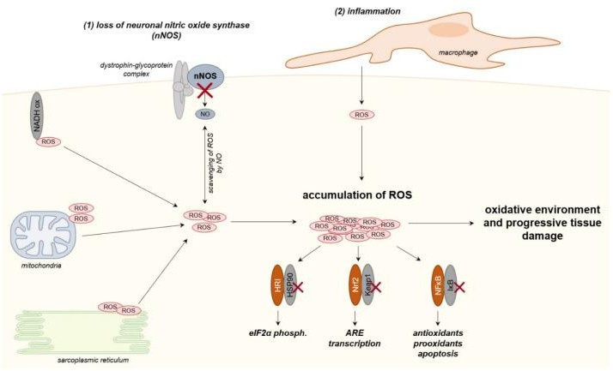
Oxidativní stres u Duchennovy muskulární dystrofie (DMD)
Vzhledem k dysfunkci dystrophin- glykoproteinového komplexu dochází ke
ztrátě neuronální NOS, která produkuje NO radikály vychytávající ROS. V důsledku toho dochází k progresivní akumulaci ROS. Chronický zánět může použít ROS cestou makrofágy indukované ROS ovlivněné
celulární lýzy. To má za následek aktivaci některých cest včetně „Nuclear factor- erythroid 2-related factor 2 (Nrf2)-pathway“ a
„NFκB-pathway“.
Int J Mol Sci. 2020 Aug; 21(16): 5830.

Slide 13
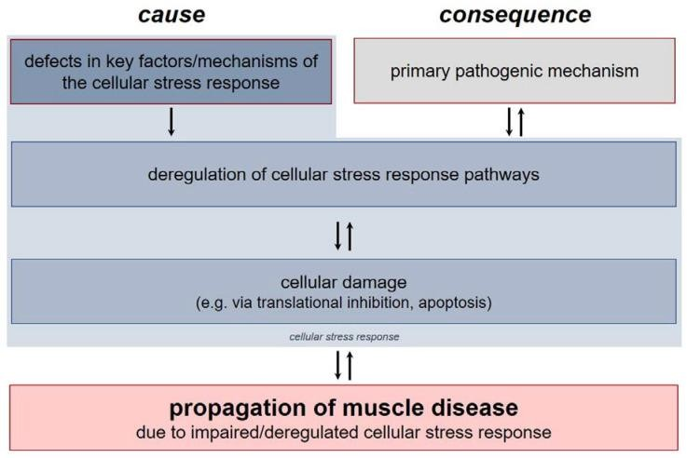
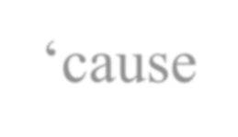
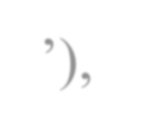
General principles of stress response-related pathogenesis in muscular disorders
While there are some muscular disorders that emerge from defects in key factors or mechanisms of the cellular stress response (‘cause’), in most muscle diseases, the deregulation of cellular stress response pathways arises as result of another pathogenic mechanism (‘consequence’).
Int J Mol Sci. 2020 Aug; 21(16): 5830.

Slide 14
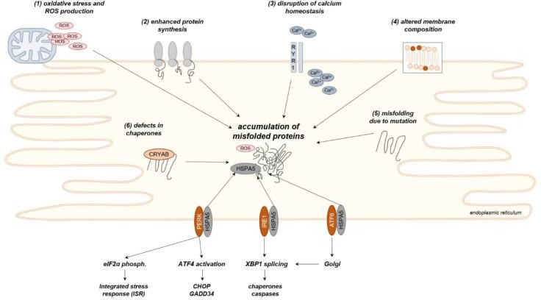
Schematic representation of relevant sources and mechanisms of
endoplasmic reticulum (ER)-stress
in
muscular disorders
A variety of conditions result in the accumulation of misfolded proteins. HSPA5 dissociates from PERK, inositol-requiring protein 1
(IRE1), and activating transcription factor-6 (ATF6) in order to bind to the misfolded
proteins, leading to the activation of several downstream
pathways. ROS – Reactive Oxygen
Species.

Slide 15
ER-stress u muskulárních dystrofií
Svalové dystrofie jsou fenotypicky i genotypicky heterogenní skupinou
vrozených
muskulárních nemocí, které mají podobné histopatologické rysy včetně
degenerace/nekrózy, regenerace a fibrózy a vyššího obsahu tukové tkáně
ve svalech.
Příčinné genové mutace zahrnují široké spektrum celulárních funkcí, zahrnující proteiny extracelulární matrix, členy dystrofin-glykoproteinového komplexu, proteiny jaderné obálky a proteiny mitochondriální membrány.
Jako další relevantní zdroj svalového poškození u četných muskulární dystrofií byl identifikován ER-stress. Diskutuje se o akumulaci nezavinutých proteinů v důsledku somatických mutací strukturálních proteinů, o narušené kapacitě pro zavinutí proteinů v důsledku oxidativního stresu a o produkci ROS stejně jako o změnách v kalciové homeostáze.

Slide 16
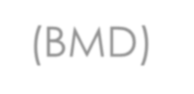
Dystrofinopatie
— Dystrofinopatie jsou prevaletními formami svalových dystrofií.
Duchennova muskulární dystrofie (DMD) je devastující svalové onemocnění, které vede k rychlé progresi svalové slabosti až předčasné smrti .
Kauzální jsou mutace v genu pro dystrofin, komponenty dystrofin-glykoproteinového komplexu, který upevňuje svalovou buňku do extracelulární matrix. To vede k disintegraci struktury svalu a k redukci rezistence na mechanickou zátěž. Jako relevantní faktor se u dystrofinopatií zřejmě uplatňuje také ER-stress a UPR („unfolded protein response“). Na stavu onemocnění se zřejmě podílí také nedokonalá interakce mezi ER a mitochondriemi včetně dysregulace kalciové homeostázy.
Beckerova muskulární dystrofie (BMD) má obvykle lehčí průběh.

Slide 17
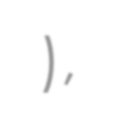
ER –stress u metabolických myopatií
Metabolické myopatie jsou heterogenní skupinou dědičných svalových chorob, které vznikají v důsledku mutací v klíčových enzymech svalového metabolismu. Potenciálně poškozené metabolické cesty zahrnují glykolýzu, glykogenolýzu, transport mastných kyselin, oxidaci a produkci energie v mitochondriích.
Příkladem je Glycogen storage disease type II (Pompe disease),
autosomálně recesivní svalové onemocnění charakterizované
abnormálním skladováním glykogenu v důsledku
deficitu lysozomální
kyselé alfa-glukozidázy (GAA). Typickými příznaky jsou progresivní proximální svalová slabost, postižení myokardu a restrikční poruchy dýchání.

Slide 18
ER-stress u myasthenia gravis
Myasthenia gravis je získané autoimunní onemocnění charakteristické svalovou slabostí, která se zhoršuje při pohybu.
— Primární příčinou jsou autoprotilátky proti složkám neuromuskulárního spojení (např. protilátky proti acetylcholinovému receptoru, autoprotilátky proti svalově specifickým kinázám), které způsobují podporu excitace a tak redukovanou svalovou kontrakci.
Destrukce postsynaptické neuromuskulární junkce řízená komplementem se považuje za klíčový patogenetický mechanismus u myastenia gravis s pozitivními autoprotilátkami proti acetylcholinovému
receptoru, může být dalším mechanismem způsobujícím
stres ER
svalovou slabost. ER-stress zřejmě podporuje endocytózu acetylcholinového receptoru a přispívá tak k progresi onemocnění.

Slide 19
Nemoci kosterního svalstva
Syntéza a odbourávání svalové struktury jsou dány sítí regulačních cest vedoucích k regulaci transkripce.
Dvě základní patologie: sarkopenie a kachexie.
Zvýšená exprese genů (geny ubiquitin– proteasomového systému, myostatin, faktory indukující apoptózu),
Down regulace jiných faktorů (insulin-like growth factor 1).
Fyzická aktivita a cvičení jako léčebná opatření
velkého významu.

Slide 20
DEFINICE SARKOPENIE DLE EWGSOP
— „Sarcopenia is a progressive and generalised skeletal
muscle
disorder
that is associated with increased likelihood of
adverse outcomes including falls, fractures, physical disability and mortality“.

Slide 21
Kritéria pro diagnózu – operativní definice
2018
Probable sarcopenia is identified by Criterion 1.
Diagnosis is confirmed by additional documentation of Criterion 2.
If Criteria 1, 2 and 3 are all met, sarcopenia is considered severe.
Low muscle strength Low muscle quantity or quality Low physical performance

Slide 22
Vývoj sarkopenie – časový průběh
— Svalová hmota a síla se v průběhu života mění – zvyšuje se v průběhu růstu a vývoje a během časné dospělosti, udržuje se ve středním věku a klesá v průběhu stárnutí.

Slide 23
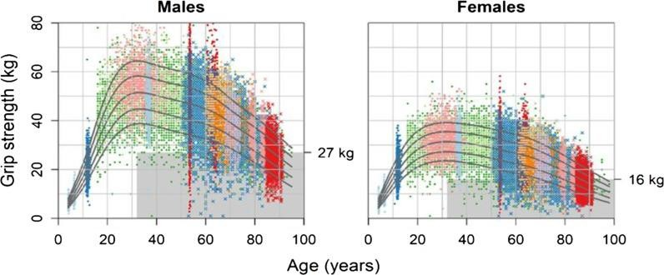

Slide 24
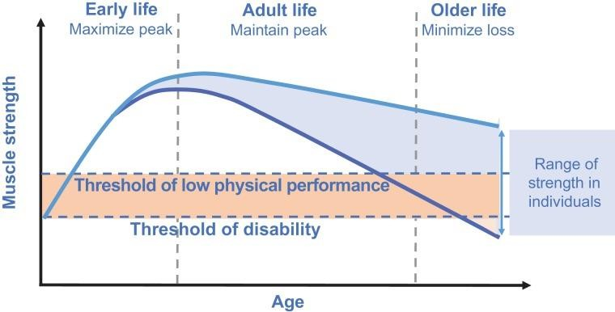

Slide 25
Sarkopenie
In the initial stages of sarcopenia development, an individual may be above the threshold of low physical performance and is very likely to be above the threshold of disability.
While genetic and lifestyle factors can hasten muscle weakening and progression toward functional impairment and disability, interventions including nutrition and exercise training seem to slow or reverse these processes. Therefore, to prevent or delay sarcopenia, the aim is to maximise muscle in youth and young adulthood, maintain muscle in middle age and minimise loss in older age.

Slide 26
Sarkopenie
Sarkopenia je degenerativní kosterní svalové hmoty a síly svalstva spojená s věkem.
Ztráta 5% svalové hmoty za 10 let od 4. dekády, s potenciálním nárůstem po 65. roku věku.
Histologicky je sarkopenie charakterizovaná poklesem počtu a velikosti svalových vláken.

Slide 27
Sarkopenie
— Sarkopenie byla dlouho asociována se stárnutím a s vyšším věkem, ale ukázalo se, že vzniká v časnějším věku. Sarkopenický fenotyp má mnoho přispívajících příčin. Jde o prevenci nebo oddálení vzniku sarkopenie.
— Považuje se za
nemoc svalů s malou svalovou silou spojenou zejména s malou
hmotou svalů.
Přestože je sarkopenie asociována s nízkou kvantitou i kvalitou svalů, tyto parametry se v současné době spíše zkoumají než používají v klinické praxi. Je totiž obtížné přesně měřit svalovou masu a kvalitu svalu.
Sarkopenie je přehlížena a podléčena v klinické praxi, zjevně kvůli komplexitě diagnostiky. Není zcela jasné, které parametry měřit a které z nich použít jako nejpřesvědčivější markery pro diagnostiku i terapii.

Slide 28
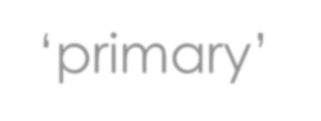
Primary and secondary sarcopenia
In some individuals, sarcopenia is largely attributable to ageing; in many cases, other causes can be identified. Thus, the categories of primary sarcopenia and secondary sarcopenia may be useful in clinical practice.
Sarcopenia is considered ‘primary’ (or age-related) when no other specific cause is evident, while sarcopenia is considered ‘secondary’ when causal factors other than (or in addition to) ageing are evident.
Sarcopenia can occur secondary to a systemic disease, especially one that may invoke inflammatory processes, e.g. malignancy or organ failure.
Physical inactivity also contributes to development of sarcopenia, whether due to a sedentary lifestyle or to disease-related immobility or disability. Further, sarcopenia can develop as a result of inadequate intake of energy or protein, which may be due to anorexia, malabsorption, limited access to healthy foods or limited ability to eat.

Slide 29
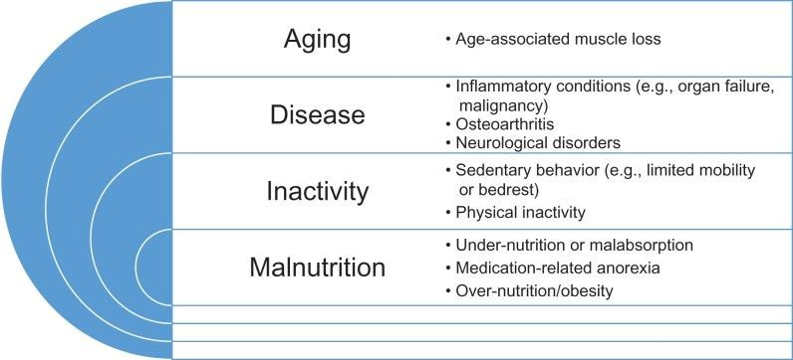

Slide 30
Acute and chronic sarcopenia
EWGSOP2 newly identifies subcategories of sarcopenia as acute and chronic. Sarcopenia that has lasted less than 6 months is considered an acute condition, while sarcopenia lasting ≥6 months is considered a chronic condition.
Acute sarcopenia is usually related to an acute illness or injury, while chronic sarcopenia is likely to be associated with chronic and progressive conditions and increases the risk of mortality. This distinction is intended to underscore the need to conduct periodic sarcopenia assessments in individuals who may be at risk for sarcopenia in order to determine how quickly the condition is developing or worsening. Such observations are expected to facilitate early intervention with treatments that can help prevent or delay sarcopenia progression and poor outcomes.

Slide 31
Sarkopenie a obezita
Sarcopenic obesity is a condition of reduced lean body mass in the context of excess adiposity Sarcopenic obesity is most often reported in older people, as both risk and prevalence increase with age
Obesity exacerbates sarcopenia, increases the infiltration of fat into muscle, lowers physical function and increases risk of mortality

Slide 32
Křehkost (frailty)
Křehkost je multidimenzionální geriatrický syndrom, který je charakterizován kumulativním poklesem mnohočetných tělesných systémů a funkcí. Zvyšuje vulnerabilitu vzhledem ke špatným zdravotním výstupům, jako je neschopnost se o sebe starat, nutnost hospitalizace, redukovaná kvalita života a dokonce smrt.
— Fyzický fenotyp křehkosti má velký průnik se sarkopenií v
diagnostice i léčbě.
Křehkost je syndrom a sarkopenie je nemoc.

Slide 33
Malnutrition-associated sarcopenia
The sarcopenia phenotype is also associated with malnutrition, regardless of whether the malnourished condition is rooted in low dietary intake (starvation, inability to eat), reduced nutrient bioavailability (e.g. with diarrhea, vomiting) or high nutrient requirements (e.g. with inflammatory diseases such as cancer or organ failure with cachexia)
Low muscle mass has recently been proposed as part of the definition of malnutrition. Also in malnutrition, low fat mass is usually present, which is not necessarily the case in sarcopenia.
Age Ageing. 2019 Jan; 48(1): 16–31.

Slide 34
Kachexie
Kachexie je komplexní metabolický syndrom spojený se základním onemocněním, charakterizovaný ztrátou svalové hmoty se ztrátou a nebo bez ztráty tukové tkáně.
Typicky se manifestuje u chronických nemocí jako je rakovina,
COPD, chronické srdeční selhání, chronické selhání ledvin.
Klinickým příznakem je ztráta hmotnosti u dospělých, korigovaná na retenci vody nebo zastavení růstu u dětí (při vyloučení endokrinopatií).
Nedietní ztráta alespoň 5% hmotnosti (bez edémů) během 12 nebo méně posledních měsíců.

Slide 35
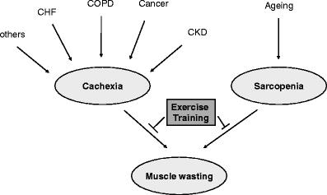
Etiologické faktory, které vedou ke kachexii nebo sarkopenii a ztrátě svalové
hmoty
Cvičení jako intervence je schopno modifikovat tento průběh.

Slide 36
Úbytek svalové hmoty
Nerovnováha mezi katabolismem a anabolismem proteinů.
Přinejmenším 4 velké proteolytické cesty (lysosomální, Ca2+- dependentní, caspase-dependentní a ubiquitin–proteasome- dependentní) mohou být alterovány u kachexie a sarkopenie.
Autofagická/lysosomální cesta navíc: části cytoplasmy a buněčných organel jsou sekvestrovány do autofagosomů, které následně fúzují s lysozomy –proteiny jsou rozloženy a energeticky spotřebovány.

Slide 37
Kachexie
Ubiquitin–proteasome-dependentní (UPS) cesta je systematicky aktivovaná.
V atrofujících svalech pacientů (např. u kachexie indukované rakovinou)
prokázána
up-regulace degradačních
proteinů

Slide 38
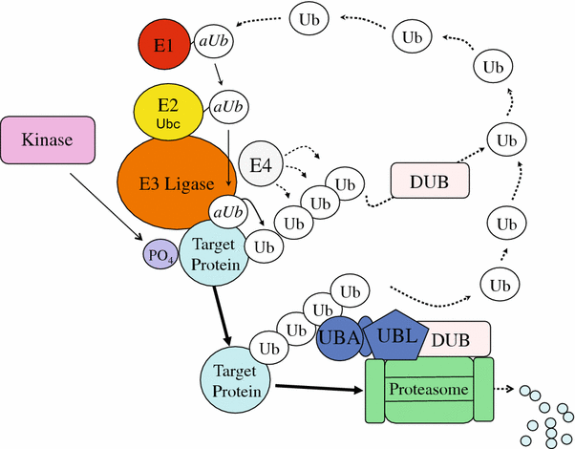

Slide 39
K předchozímu obrázku: ubiquitin
proteasomový systém
— E1 ubiquitin activating enzymes transfer activated ubiquitin (aUb) to E2 ubiquitin conjugating enzymes that associate with E3 ubiquitin ligases. E3 ubiquitin ligases catalyze the formation of a isopeptide bond between ubiquitin (Ub) and the target protein. Substrate recognition often requires prior phosphorylation (PO₄ ) of the target protein. E4 enzymes promote the formation of polyubiquitin chains. Receptor proteins containing UBL and UBA domains transfer the polyubiquitinated target protein to the proteasome for cleavage into free amino acids and small peptides. Deubiquitinating enzymes (DUBs) promote recycling of ubiquitin monomers for reactivation by E1.

Slide 40
Sarkopenie a zánět
Vyšší hladiny prozánětlivých markerů jsou asociovány s poklesem fyzických schopností, možná díky katabolickým efektům prozánětlivých markerů ve svalu.
TNF-α – prokázána asociace s poklesem svalové
masy a síly.
Ztráta svalové hmoty při zánětu nízkého stupně (low- grade inflammation) je možná dána ztrátou stimulace syntézy proteinů jídlem (insulin?) při nezměněné proteinové degradaci.

Slide 41
Kachexie a zánět
TNF-α, interleukin-1 (IL-1), IL-6 a IFN-γ se účastní v indukci ztráty svalové hmoty v průběhu rakoviny.
Akcelerovaná proteolýza svalů během růstu maligního tumoru je řízena
aktivací non-lysosomální ATP-dependentní ubiquitin proteasomové
cesty.
— ovlivňují expresi funkčních enzymů u srdeční
Prozánětlivé cytokiny
kachexie. TNF-α, IFN-γ a IL1-β, jejichž hladiny bývají u kachektických
pacientů zvýšeny, jsou mocnými . To vede k
aktivátory exprese iNOS
produkci toxických hladin NO schopných
inhibovat klíčové enzymy
oxidativní fosforylace
. NO je schopen in vitro snížit kontraktilitu
kosterních svalů.

Slide 42
Sarkopenie a anabolické hormony
Primární pro ztrátu svalové hmoty je deficit anabolických hormonů v důsledku věku, což je prostředí katabolické.
E2 u žen
Te u mužů
— dihydroepiandrosteron (DHEA) a
růstový hormon
u obou
pohlaví

Slide 43
Kachexie a anabolické hormony
Relativní nedostatek nebo rezistence na anabolické hormony
Až 50% mužů s metastatickým tumorem před chemoterapií má nízké koncentrace testosteronu. To může vést k redukci kostní hutnosti, svalové síly i sexuální funkce.
Hlavními přispěvateli ke kachexii vedoucí ke ztrátě kosterního svalstva jsou nízké koncentrace testosteronu a dalších anabolických hormonů.

Slide 44
Různé patofyziologické mechanismy vedoucí k nádorové kachexii (TNFα ?)
Klíčový mechanismus | Následek
Anorexie | Malnutrice
Ztráta hmotnosti | Ztráta kosterního svalstva, ztráta tuku
Metabolické abnormality (C, T, B) | Glukoneogeneze, proteolýza, lipolýza
Insulinová resistence | Degradace svalových proteinů a úbytek svalů
Systémový zánět | Reakce akutní fáze
Hetal J et al., 2016

Slide 45
Molekulárně biologické efekty cvičení
— Anabolické efekty cvičení jsou zřejmě ovlivněny cytokiny, zejména
IL-6.
IL-6 je uvolňován při svalové kontrakci zdravých i nemocných. Cvičení zřejmě zvyšuje i kapacitu enzymů, které vychytávají ROS.
— Zvýšená svalová aktivita indukuje produkci
PGC-1α (=peroxisome
proliferator-activated receptor gamma coactivator 1-alpha)
, který ochraňuje
kosterní sval před atrofií tím, že suprimuje akci FoxO3 a genovou transkripci specifickou pro atrofii. Progresivní izotonický trénink vede ke zvýšené syntéze svalových proteinů zvýšením fosforylace mTOR a p70S6k.
— Cvičení u kachektických a nekachektických pacientů s COPD vede ke zvýšené tvorbě IGF (insulin-like growth factor) a ke zvýšené koncentraci MyoD (protein regulující diferenciaci svalu).

Slide 46
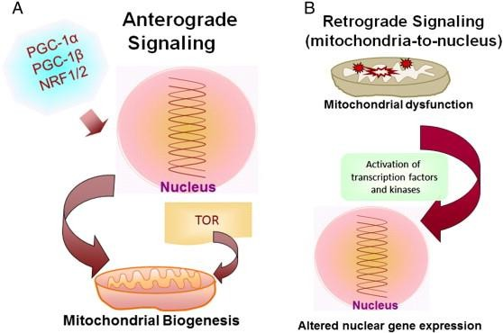
Fig. 1 Outline of the two major mitochondrial signaling pathways. (A) Anterograde signaling is transmitted by activated nuclear transcription factors and cytoplasmic proteins essential for mitochondrial biogenesis. (B) Retrograde signaling originates in dy...
Manti Guha , Narayan G. Avadhani
Mitochondrial retrograde signaling at the crossroads of tumor bioenergetics, genetics and epigenetics
Mitochondrion Volume 13, Issue 6 2013 577 - 591
http://dx.doi.org/10.1016/j.mito.2013.08.007

